Slide 1
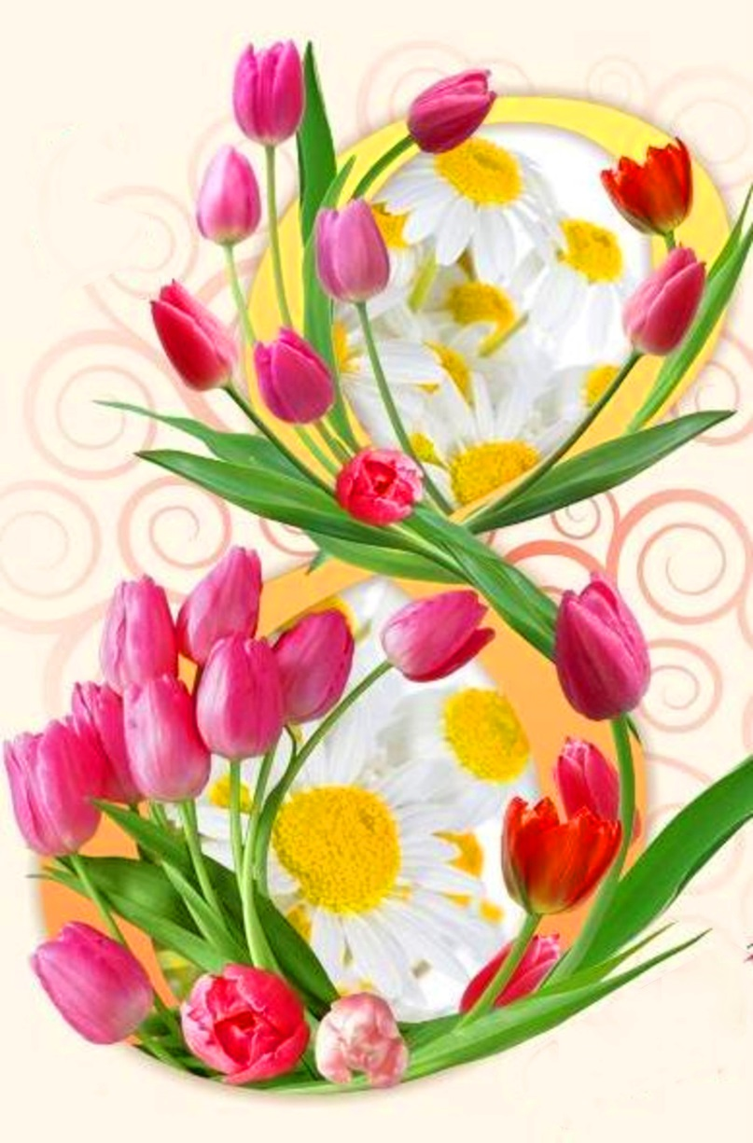
Уважаемые наши женщины!
Милые очаровательные коллеги!
От всей души поздравляем вас с Международным женским днем - 8 Марта. Желаем всегда оставаться потрясающими и замечательными женщинами. Пускай от счастья трепещут ваши сердца, а в глазах всегда искрится радость. Пускай благополучие весенним вихрем ворвется в вашу жизнь и расставит все по своим местам. Пускай любовь и доброта, которыми вы балуете своих родных и близких, всегда воздаются вам в стократном размере. Желаем успеха в труде, чтобы работа была в удовольствие, а время, проведенное среди коллег, всегда было приятным .
Глава Меркуловского сельского поселения Кухтина Н.В ,Глава Администрация Меркуловского сельского поселения Е.А.Мутилина

